Slide 1
CHAPITRE 14 Partie 1 de 3
Les droits d'auteurs de toutes les photographies et graphiques publiés sur ce site (ci-après appelés images) sont la propriété des personnes et / ou des institutions indiquées dans la légende de chacune des images. Les titulaires de ces droits ont convenu de permettre l'utilisation de ces images à des fins éducatives et non commerciales à condition qu'ils soient crédités dans chaque cas d'utilisation. Pour toute autre utilisation, il convient de contacter le titulaire du droit d'auteur.

Slide 2
Notes:
L’hôtel Château Laurier (1908-1912, 1927-1929) à Ottawa, Ontario, est revêtu principalement du calcaire Indiana du Carbonifère précoce des États-Unis. PHOTO : ROB FENSOME.
_______________________________
Les droits d'auteurs de toutes les photographies et graphiques publiés sur ce site (ci-après appelés images) sont la propriété des personnes et / ou des institutions indiquées dans la légende de chacune des images. Les titulaires de ces droits ont convenu de permettre l'utilisation de ces images à des fins éducatives et non commerciales à condition qu'ils soient crédités dans chaque cas d'utilisation. Pour toute autre utilisation, il convient de contacter le titulaire du droit d'auteur.

Slide 3
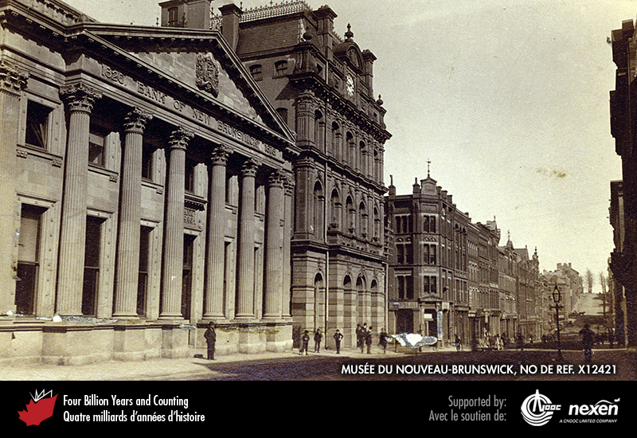
Notes:
Vue de la rue Prince William à Saint John, vers 1900. Le premier bâtiment sur la gauche est l’ancienne Bank of New Brunswick, construite avec un grès blanc d’origine inconnue, mais provenant peut-être de la Nouvelle-Écosse. La pierre blanche était plus appropriée pour un style classique que la pierre sombre produite au Nouveau-Brunswick. À côté se trouve l’ancien bureau de poste avec sa façade en grès sombre provenant de la région de Dorchester, Nouveau-Brunswick. Plus loin sur la rue, les édifices sont surtout en briques avec des moulures en grès. FOURNIE PAR LE MUSÉE DU NOUVEAU-BRUNSWICK (NO DE RÉF. X12421, PRINCE WILLIAM STREET).
_______________________________
Les droits d'auteurs de toutes les photographies et graphiques publiés sur ce site (ci-après appelés images) sont la propriété des personnes et / ou des institutions indiquées dans la légende de chacune des images. Les titulaires de ces droits ont convenu de permettre l'utilisation de ces images à des fins éducatives et non commerciales à condition qu'ils soient crédités dans chaque cas d'utilisation. Pour toute autre utilisation, il convient de contacter le titulaire du droit d'auteur.

Slide 4
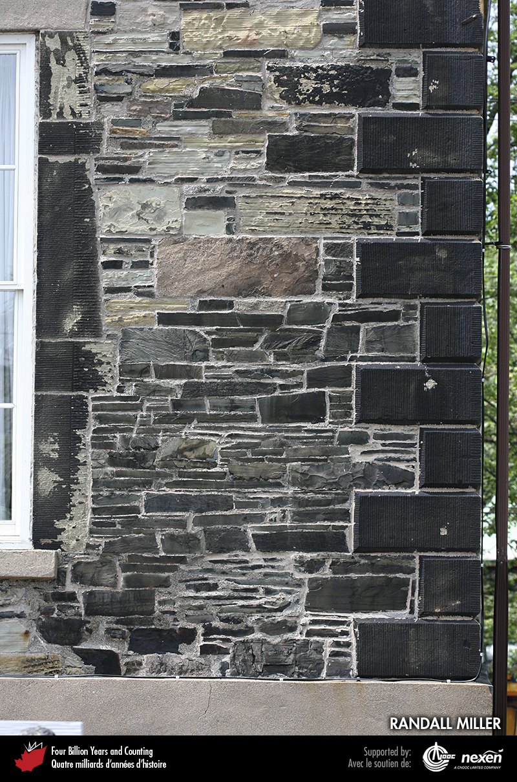
Notes:
Le palais de justice du comté de Saint John (1826-1829) sur la rue Sydney à Saint John, Nouveau-Brunswick, a été construit avant la naissance de l’industrie de la pierre dans cette province. Le mur arrière que l’on voit ici est un mélange de pierres de diverses sources, certaines locales, d’autres pouvant avoir été récupérées de lests. Sur la droite, les blocs de grès d’un beau fini qui forment le coin du mur sont d’origine inconnue, mais ils pourraient avoir été importés d’Angleterre comme lests. PHOTO : RANDALL MILLER.
_______________________________
Les droits d'auteurs de toutes les photographies et graphiques publiés sur ce site (ci-après appelés images) sont la propriété des personnes et / ou des institutions indiquées dans la légende de chacune des images. Les titulaires de ces droits ont convenu de permettre l'utilisation de ces images à des fins éducatives et non commerciales à condition qu'ils soient crédités dans chaque cas d'utilisation. Pour toute autre utilisation, il convient de contacter le titulaire du droit d'auteur.

Slide 5
Notes:
Détail architectural de l’édifice Pugsley (1879) situé à l’angle des rues Prince William et Princess à Saint John, Nouveau-Brunswick. Les moellons de grès rouge et gris utilisés pour sa construction proviennent probablement du Carbonifère tardif de la pointe Marys au Nouveau-Brunswick. PHOTO : RANDALL MILLER.
_______________________________
Les droits d'auteurs de toutes les photographies et graphiques publiés sur ce site (ci-après appelés images) sont la propriété des personnes et / ou des institutions indiquées dans la légende de chacune des images. Les titulaires de ces droits ont convenu de permettre l'utilisation de ces images à des fins éducatives et non commerciales à condition qu'ils soient crédités dans chaque cas d'utilisation. Pour toute autre utilisation, il convient de contacter le titulaire du droit d'auteur.

Slide 6
Notes:
Tête humaine crachant des pièces de monnaie, sculptée dans du grès jaune par James McAvity. Cette sculpture de style grotesque apparaît sur l’édifice Palatine (1877-1878), de la rue Prince William à Saint John, Nouveau-Brunswick. PHOTO : RANDALL MILLER.
_______________________________
Les droits d'auteurs de toutes les photographies et graphiques publiés sur ce site (ci-après appelés images) sont la propriété des personnes et / ou des institutions indiquées dans la légende de chacune des images. Les titulaires de ces droits ont convenu de permettre l'utilisation de ces images à des fins éducatives et non commerciales à condition qu'ils soient crédités dans chaque cas d'utilisation. Pour toute autre utilisation, il convient de contacter le titulaire du droit d'auteur.

Slide 7
Notes:
Le marché de la ville (1876) de Saint John, Nouveau-Brunswick, est le plus ancien marché de produits de la ferme en activité au Canada. Il est construit avec de la brique de fabrication locale et agrémenté d’ornements en grès. PHOTO : RANDALL MILLER.
_______________________________
Les droits d'auteurs de toutes les photographies et graphiques publiés sur ce site (ci-après appelés images) sont la propriété des personnes et / ou des institutions indiquées dans la légende de chacune des images. Les titulaires de ces droits ont convenu de permettre l'utilisation de ces images à des fins éducatives et non commerciales à condition qu'ils soient crédités dans chaque cas d'utilisation. Pour toute autre utilisation, il convient de contacter le titulaire du droit d'auteur.

Slide 8
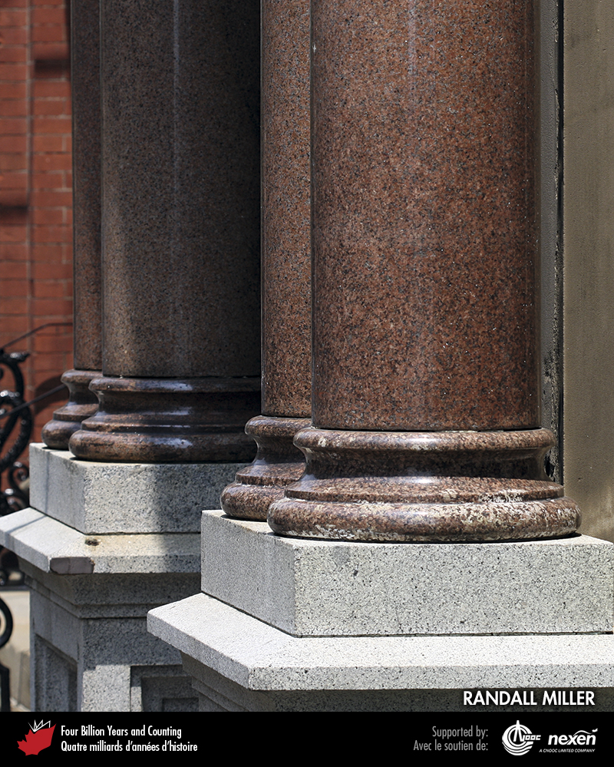
Notes:
Colonnes de granite entourant la porte de l’édifice Palatine (1877- 1878) à Saint John, Nouveau-Brunswick. Les motifs sculptés dans le granite ont conservé leur poli brillant et leur fraîcheur d’origine, contrastant avec les sculptures dans le grès dont les détails se sont émoussés. Les colonnes grises et rouges illustrées ici sont taillées dans des roches d’âge siluro-dévonien provenant d’une carrière près de St. George, Nouveau-Brunswick. PHOTO : RANDALL MILLER.
_______________________________
Les droits d'auteurs de toutes les photographies et graphiques publiés sur ce site (ci-après appelés images) sont la propriété des personnes et / ou des institutions indiquées dans la légende de chacune des images. Les titulaires de ces droits ont convenu de permettre l'utilisation de ces images à des fins éducatives et non commerciales à condition qu'ils soient crédités dans chaque cas d'utilisation. Pour toute autre utilisation, il convient de contacter le titulaire du droit d'auteur.

Slide 9
Notes:
Les pierres à bâtir étant rares dans les Prairies, plusieurs des premières maisons de ferme ont été construites de clayonnage enduit de torchis, en fait de pieux et de terre. La maison de ferme sur cette photo prise en 1979 était située près de Mendham, Saskatchewan. PHOTO : ROB FENSOME.
_______________________________
Les droits d'auteurs de toutes les photographies et graphiques publiés sur ce site (ci-après appelés images) sont la propriété des personnes et / ou des institutions indiquées dans la légende de chacune des images. Les titulaires de ces droits ont convenu de permettre l'utilisation de ces images à des fins éducatives et non commerciales à condition qu'ils soient crédités dans chaque cas d'utilisation. Pour toute autre utilisation, il convient de contacter le titulaire du droit d'auteur.

Slide 10
Notes:
Grange en pierre des champs récemment rénovée à Indian Head, Saskatchewan. Les pierres de différents types utilisées dans cette construction proviennent du Bouclier canadien. Elles ont été transportées dans la région d’Indian Head par la glace lors de la dernière glaciation. PHOTO : ROB FENSOME.
_______________________________
Les droits d'auteurs de toutes les photographies et graphiques publiés sur ce site (ci-après appelés images) sont la propriété des personnes et / ou des institutions indiquées dans la légende de chacune des images. Les titulaires de ces droits ont convenu de permettre l'utilisation de ces images à des fins éducatives et non commerciales à condition qu'ils soient crédités dans chaque cas d'utilisation. Pour toute autre utilisation, il convient de contacter le titulaire du droit d'auteur.

Slide 11
Notes:
L’observatoire de l’Université de la Saskatchewan (1929), Saskatoon, est construit avec de la dolomie de l’Ordovicien localement appelée Greystone. Malgré leur uniformité, beaucoup des « pierres grises » de Saskatoon sont en fait des pierres des champs (voir page 284). PHOTO : ROB FENSOME.
_______________________________
Les droits d'auteurs de toutes les photographies et graphiques publiés sur ce site (ci-après appelés images) sont la propriété des personnes et / ou des institutions indiquées dans la légende de chacune des images. Les titulaires de ces droits ont convenu de permettre l'utilisation de ces images à des fins éducatives et non commerciales à condition qu'ils soient crédités dans chaque cas d'utilisation. Pour toute autre utilisation, il convient de contacter le titulaire du droit d'auteur.

Slide 12
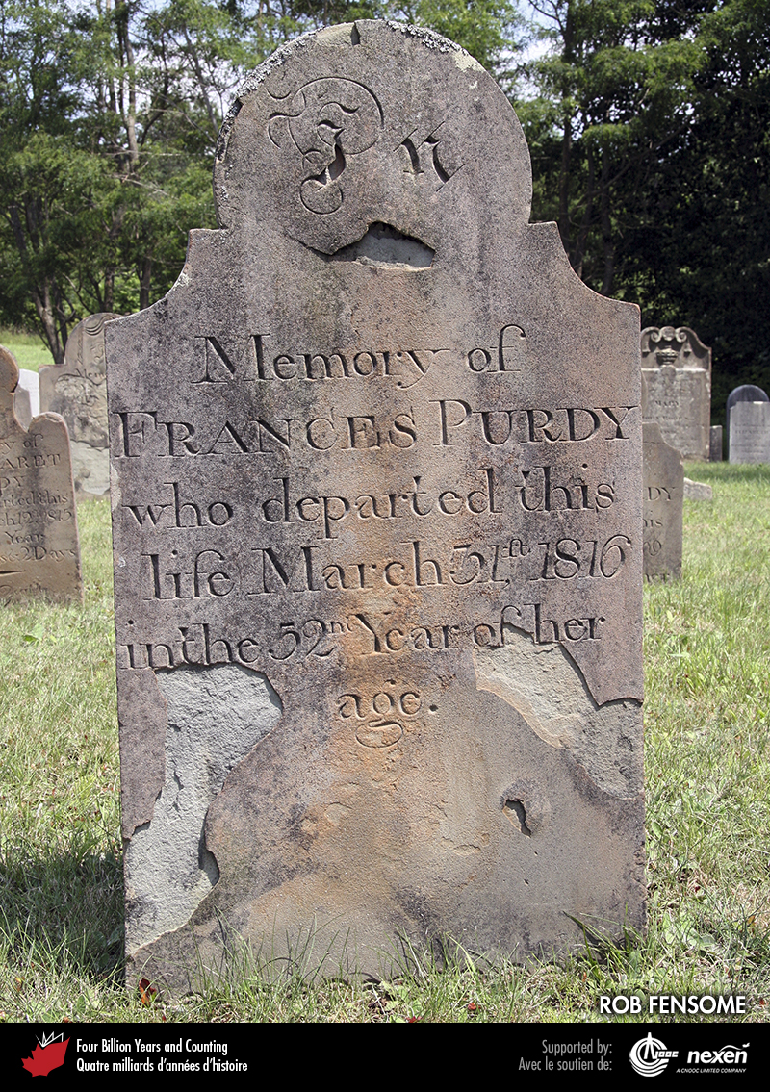
Notes:
Pierre tombale en grès altéré à Clementsport, Nouvelle-Écosse. PHOTO : ROB FENSOME.
_______________________________
Les droits d'auteurs de toutes les photographies et graphiques publiés sur ce site (ci-après appelés images) sont la propriété des personnes et / ou des institutions indiquées dans la légende de chacune des images. Les titulaires de ces droits ont convenu de permettre l'utilisation de ces images à des fins éducatives et non commerciales à condition qu'ils soient crédités dans chaque cas d'utilisation. Pour toute autre utilisation, il convient de contacter le titulaire du droit d'auteur.

Slide 13
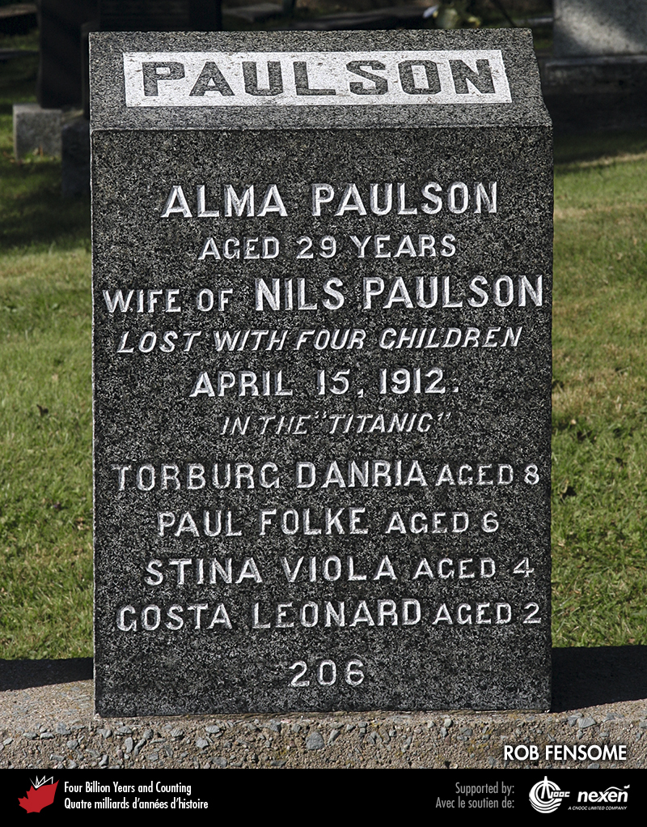
Notes:
Pierre tombale d’une victime du naufrage du Titanic, au cimetière Fairview Lawn, Halifax, Nouvelle-Écosse. Bien qu’il ait plus d’une centaine d’années, cet émouvant témoin d’une tragédie familiale, fait de gabbro résistant, a conservé son éclat d’origine. PHOTO : ROB FENSOME.
_______________________________
Les droits d'auteurs de toutes les photographies et graphiques publiés sur ce site (ci-après appelés images) sont la propriété des personnes et / ou des institutions indiquées dans la légende de chacune des images. Les titulaires de ces droits ont convenu de permettre l'utilisation de ces images à des fins éducatives et non commerciales à condition qu'ils soient crédités dans chaque cas d'utilisation. Pour toute autre utilisation, il convient de contacter le titulaire du droit d'auteur.

Slide 14
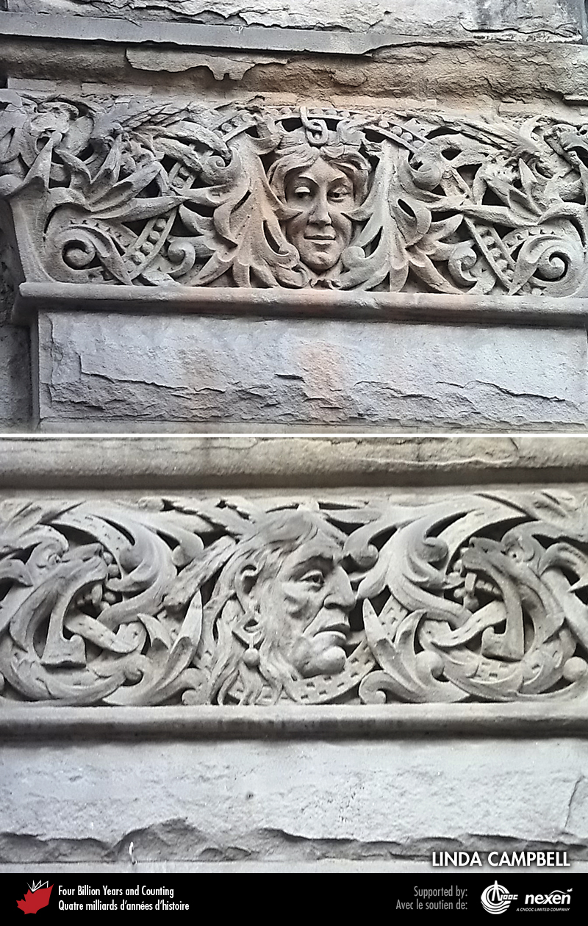
Notes:
Têtes sculptées ornant la partie inférieure de l’édifice Greenshields sur la rue Water à Vancouver, Colombie-Britannique. La pierre des sculptures est un grès provenant des îles Gulf ou un grès qui y est relié. La localisation de la carrière n’est cependant pas connue. PHOTO : LINDA CAMPBELL.
_______________________________
Les droits d'auteurs de toutes les photographies et graphiques publiés sur ce site (ci-après appelés images) sont la propriété des personnes et / ou des institutions indiquées dans la légende de chacune des images. Les titulaires de ces droits ont convenu de permettre l'utilisation de ces images à des fins éducatives et non commerciales à condition qu'ils soient crédités dans chaque cas d'utilisation. Pour toute autre utilisation, il convient de contacter le titulaire du droit d'auteur.

Slide 15
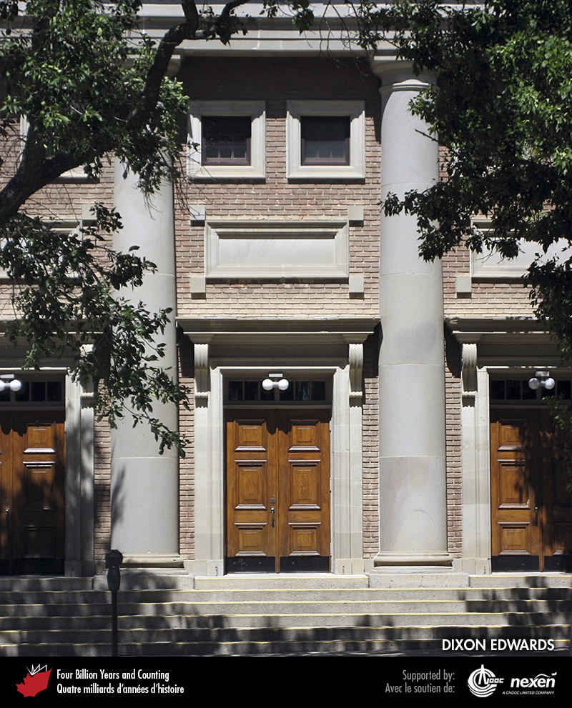
Notes:
Le grès de Paskapoo a été utilisé conjointement avec de la brique pour les ornements et les colonnes de l’église Southminster United (1913) à Lethbridge, Alberta. PHOTO : DIXON EDWARDS.
_______________________________
Les droits d'auteurs de toutes les photographies et graphiques publiés sur ce site (ci-après appelés images) sont la propriété des personnes et / ou des institutions indiquées dans la légende de chacune des images. Les titulaires de ces droits ont convenu de permettre l'utilisation de ces images à des fins éducatives et non commerciales à condition qu'ils soient crédités dans chaque cas d'utilisation. Pour toute autre utilisation, il convient de contacter le titulaire du droit d'auteur.

Slide 16
Notes:
La carrière de Kamenka dans la vallée de la rivière Bow, juste à l’extérieur du parc national de Banff, Alberta, produit une pierre appelée Rundlestone, une roche clastique du Trias, utilisée localement comme pierre de construction. PHOTO : DIXON EDWARDS.
_______________________________
Les droits d'auteurs de toutes les photographies et graphiques publiés sur ce site (ci-après appelés images) sont la propriété des personnes et / ou des institutions indiquées dans la légende de chacune des images. Les titulaires de ces droits ont convenu de permettre l'utilisation de ces images à des fins éducatives et non commerciales à condition qu'ils soient crédités dans chaque cas d'utilisation. Pour toute autre utilisation, il convient de contacter le titulaire du droit d'auteur.

